Slide 1

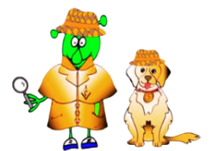

Spanish Stage 1 Autumn1: Greetings, Feelings, Names.
Language Detectives’ Memory Bank: Greetings, feelings and names.
Greetings Bank
Hola – hello
Buenos días – Good morning
Buenas tardes - Good afternoon / evening
Buenas noches – Good night
Hasta luego – See you soon
Adiós – Good bye
Sound spelling
“ho”
“bue”
“lla”
Grammar
When you ask a question in Spanish you can turn a sentence into a question by raising the pitch of your voice at the end of the question.
e.g.
¿Cómo estás?
¿Cómo te llamas?
Question and Answer Bank
¿Cómo estás? – How are you?
Estoy bien. – I am good.
Estoy muy bien. – I am really good.
Estoy así así. – I am okay.
Estoy mal. – I am not good.
Estoy muy mal. – I am feeling really bad.
Question and Answer Bank
¿Cómo te llamas? - What are you called?
Me llamo… - I am called…

